Slide 1



并行程序设计与算法（实验）
6-Pthreads并行构造
陶钧
taoj23@mail.sysu.edu.cn
中山大学 计算机学院
国家超级计算广州中心

Slide 2
实验内容
使用Pthreads构建并行for循环分解、分配、执行机制
模仿OpenMP的omp_parallel_for构造
生成包含parallel_for函数的动态链接库（.so）文件
start, end, inc分别为循环的开始、结束及索引自增量
functor为函数指针，定义了每次循环所执行的内容
arg为functor的参数指针，给出了functor执行所需的数据
num_threads为期望产生的线程数量
parallel_for(int start, int end, int inc,
void *(*functor)(int,void*), void *arg, int num_threads)

Slide 3
实验内容
使用Pthreads构建并行for循环分解、分配、执行机制
对于以下functor及参数定义
如下代码应产生两个线程，对两个包含10个元素的数组并行求和
要求：完成parallel_for函数实现，并以矩阵乘法为例进行验证
struct functor_args {
float *A, *B, *C;
};
void *functor(int idx, void* args){
functor_args *args_data = (functor_args*) args;
args_data->C[idx] = args_data->A[idx] + args_data->B[idx];
}
functor_args args = {A, B, C};
parallel_for(0, 10, 1, functor, (void*)&args, 2)

Slide 4
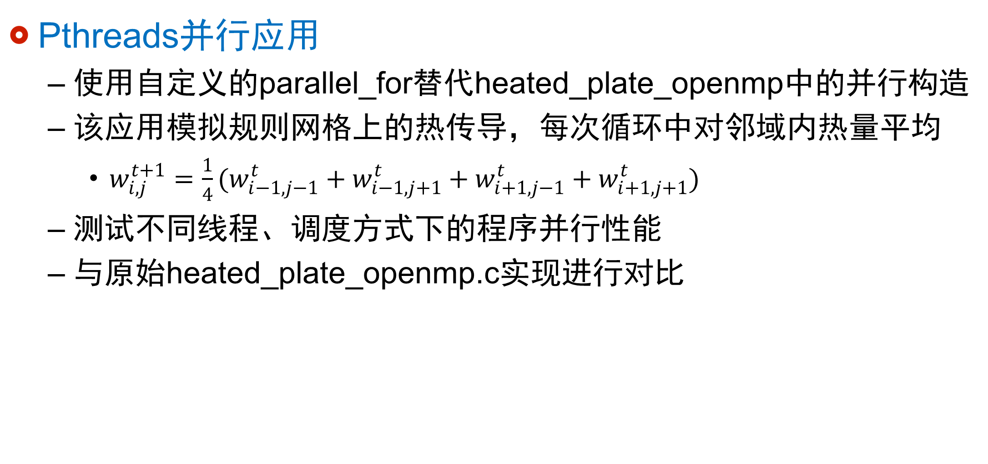
实验内容
Pthreads并行应用
使用自定义的parallel_for替代heated_plate_openmp中的并行构造
该应用模拟规则网格上的热传导，每次循环中对邻域内热量平均
$w_{i,j}^{t+1}=\frac{1}{4}(w_{i−1,j−1}^{t}+w_{i−1,j+1}^{t}+w_{i+1,j−1}^{t}+w_{i+1,j+1}^{t})$
测试不同线程、调度方式下的程序并行性能
与原始heated_plate_openmp.c实现进行对比

Slide 5

Questions?

